Slide 1
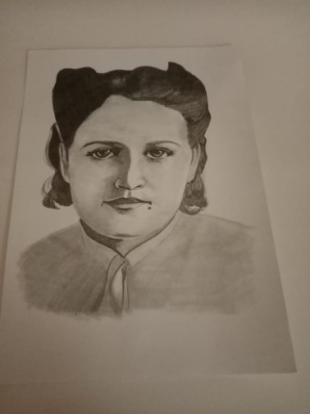
ТОГБОУ «Центр психолого-педагогического сопровождения и коррекции «Гармония»
Чтобы знали,
чтобы помнили!
Исследовательский
проект
Автор:
обучающийся Душин Станислав
Руководители:
Зорина Т. В., учитель русского языка
и литературы;
Пучкова Н.А., учитель истории;
Каретникова Р.С., воспитатель

Slide 2
Цели проекта
Исследование жизненного пути и подвига моей землячки-разведчицы Веры Поздникиной.
Знакомство сверстников со страницами истории страны в период Великой Отечественной войны 1941-1945 годов на примере ее биографии.

Slide 3
Задачи проекта
Организовать исследование страниц жизни партизанки-разведчицы Веры Васильевны Поздникиной.
Познакомиться с сохранившимися фотографиями, документами, поработать с архивом.
Проанализировать сведения о Вере Поздникиной из интернет – ресурсов .
Организовать продуктивную совместную деятельность участников проекта.
Вовлечь подростков в социально-значимые дела по плану проекта.
Проследить в документальных источниках военную
операцию, в которой участвовала разведчица.
Донести до моих сверстников найденную
информацию.
.

Slide 4
Актуальность
Патриотизм – это важнейший фактор мобилизации страны,необходимый для ее сохранения и возрождения.
Очень важно, рассказывать правду о том, что победу в Великой Отечественной войне ковали, не щадя себя, обычные люди, о их героических поступках, о той боли и лишениях самоотверженных жителях нашей страны, которые через это всё прошли, сохранив мужество доброе сердце и любовь к Родине.
Наш долг не только сохранить историю подвига
воевавших, но и передать эстафету
подрастающему поколению, расширить
границы ознакомления с легендарными
защитниками Отечества.

Slide 5
Доминирующий в проекте метод:
исследовательский
Характер координации проекта:
непосредственный.
Участники проекта:
обучающиеся 9 класса,
педагоги, родители.
Продолжительность проекта:
Долгосрочный (сентябрь 2020-май 2021)

Slide 6
Этапы реализации проекта
Организационный
сентябрь 2020 г.
Основной
октябрь 2020 г. - март 2021г.
3. Аналитический
апрель – май 2021г.

Slide 7
Рабочий план реализации проекта
Этапы проекта | Мероприятия | Ответственные | Срок проведения
Организационный сентябрь 2020 г | Создание и организация рабочей группы | Зорина Т.В., Каретникова Р.С. Пучкова Н.А | 1.09-10.09
 | Составление плана проекта | Зорина Т.В., Каретникова Р.С. Пучкова Н.А. | 10.09-30.09
 | Определение цели и задач проекта | Зорина Т.В., Пучкова Н.А. | 10.09-15.09
 | Поиск источников информации | Каретникова Р.С. | сентябрь
 | Распределение ролей | Пучкова Н.А., учитель истории обучающиеся 9 класса | сентябрь

Slide 8
Основной октябрь 2020-март 2021г. | «Путешествие в прошлое», совместное мероприятие в музее | Каретникова Р.С., воспитатель; сотрудник музея; обучающиеся | октябрь
 | Конкурс рисунков «Портрет разведчицы» | Каретникова Р.С. | ноябрь
 | «Война и женщины», совместное мероприятие в библиотеке города | Пучкова Н.А. | декабрь
 | Встречи с родственниками Веры Поздникиной | Зорина Т.В., Пучкова Н.А. | декабрь-март
 | «У мемориальной доски», поездка к месту памятной доски | Каретникова Р.С. Пучкова Н.А. | март
 | Акция «Бессмертный полк» | Пучкова Н.А. | май

Slide 9
Аналитический апрель-май 2021 г. | Создание и оформление презентации | Каретникова Р.С., Зорина Т.В. | апрель
 | Выступление на МО классных руководителей и воспитателей в центре «Гармония» | Пучкова Н.А., Каретникова Р.С. | апрель
 | Выступление на МО классных руководителей и воспитателей г. Рассказово | Каретникова Р. С. | апрель
 | Использование презентации в проведении внеклассных мероприятий | Педагоги центра | апрель-май

Slide 10
Формы реализации проекта
сбор и анализ информации;
встречи, беседы, интервью;
конкурс рисунков «Портрет
разведчицы»;
создание и оформление
презентации проекта;
литературно-музыкальный
вечер
«Чтобы знали, чтобы помнили»;
защита проекта.

Slide 11
Результаты проекта
Пробуждение интереса у подрастающего поколения к героям и событиям Великой Отечественной Войны.
Развитие патриотического самосознания учащихся.
Приобретение обучающимися навыков самостоятельного сбора информации из интернета.
Создание презентации, которую можно будет использовать для распространения информации о землячке-разведчице, совершившей подвиг в годы Великой Отечественной войны.

Slide 12
Сбор информации

Slide 13
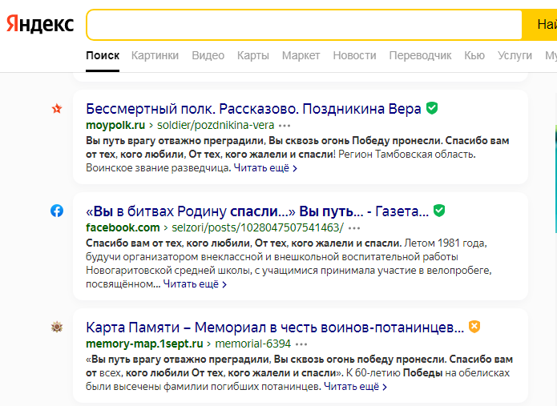
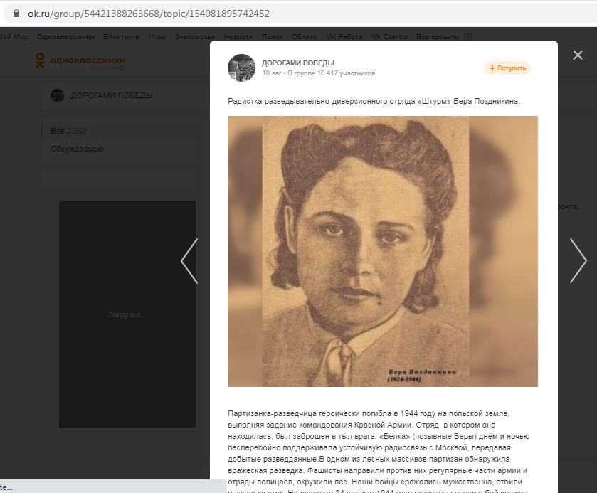
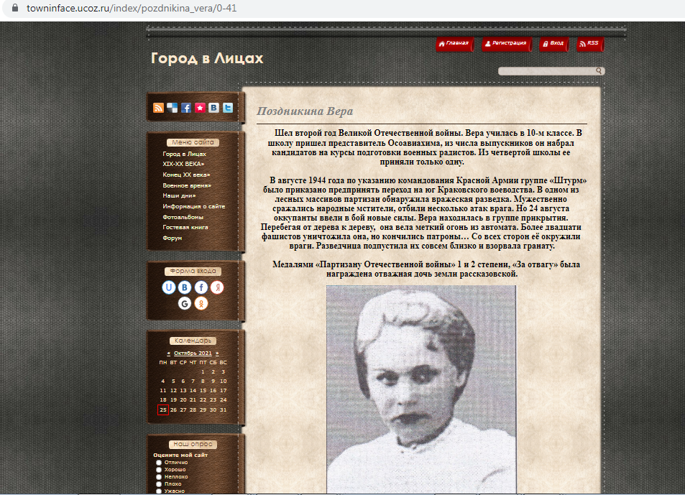
Работа с источниками информации

Slide 14
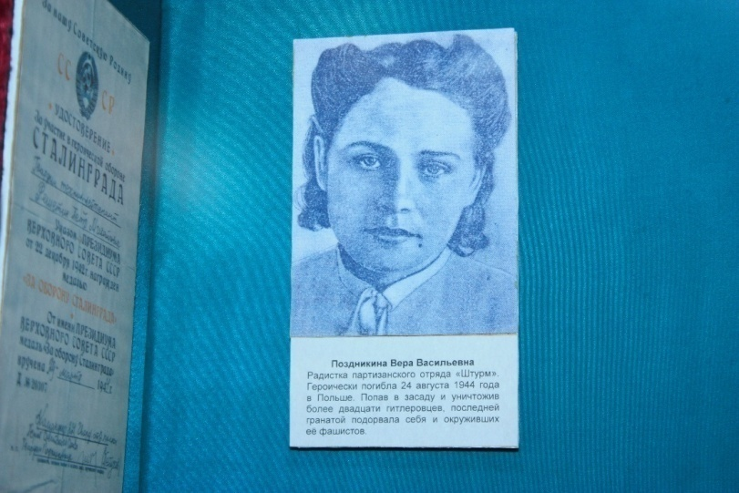
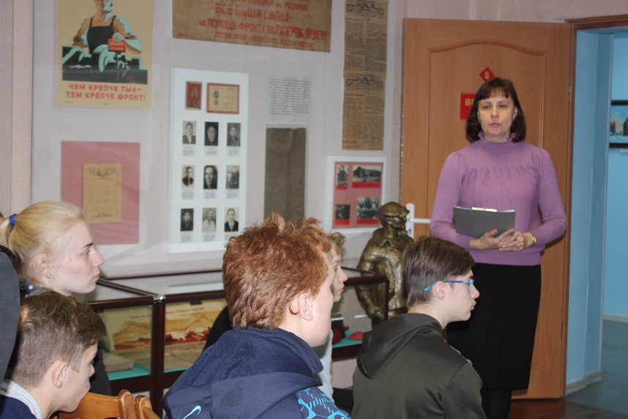
«Путешествие в прошлое», совместное мероприятие в музее

Slide 15
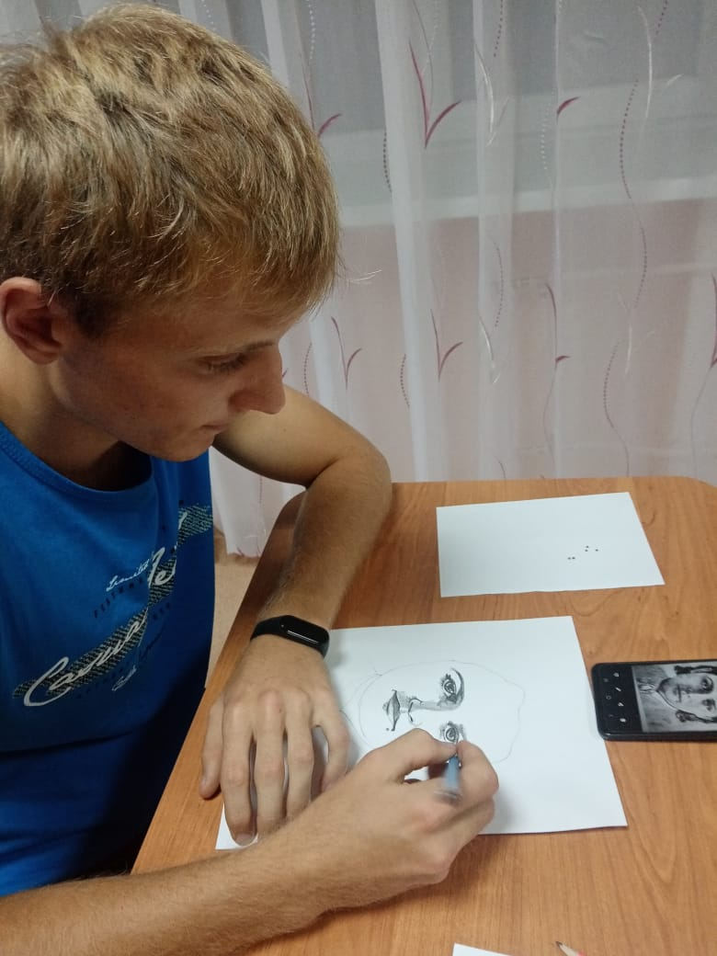
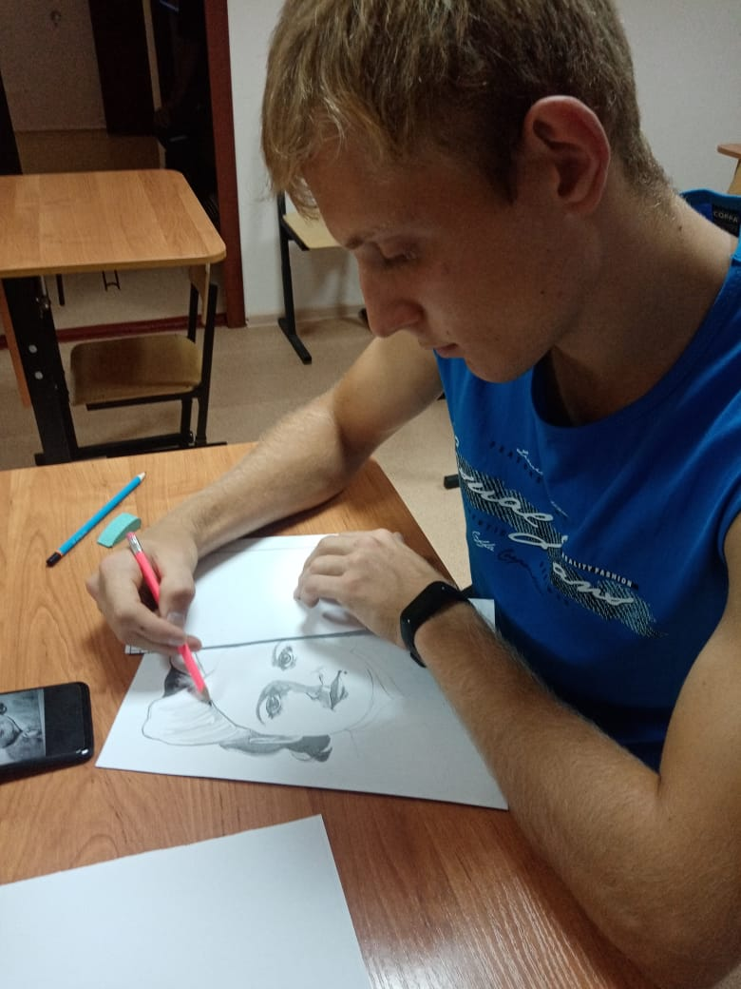
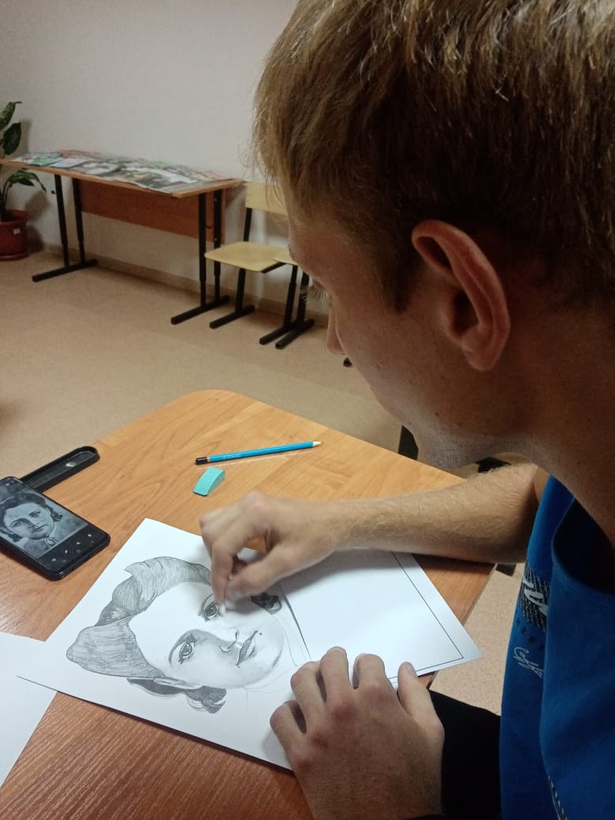
Подготовка к конкурсу рисунков

Slide 16
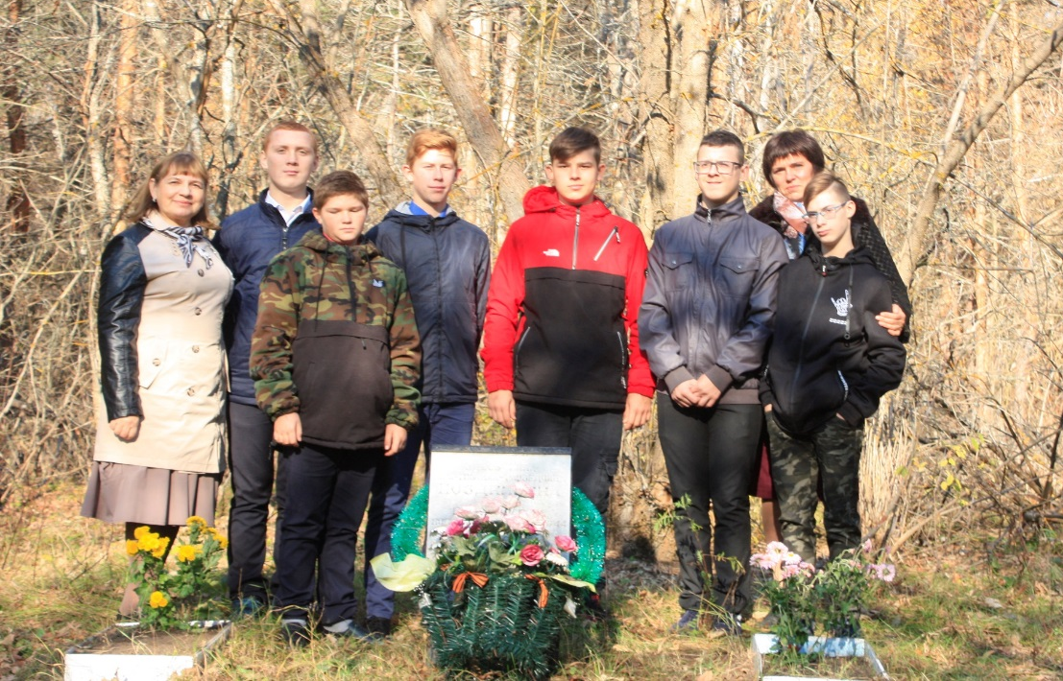
У мемориальной доски

Slide 17
Распространение результатов
Литературно-музыкальный вечер «Чтобы знали, чтобы помнили»
Защита проекта
Участие в конкурсах

Slide 18
Используемые источники информации
1. Книга памяти (Тамбовская область, том 7,стр. 314).
2. Страничка Кондратьевой Ольги Анатольевны о Поздникиной Вере. «Подвиг разведчицы» https://www.moypolk.ru/soldier/pozdnikina-vera
3. Сайт. Город в лицах. https://towninface.ucoz.ru
4. Сайт. Дорогами победы
https://www.sites.google.com/site/dorogamipobedy/home
5. Ветераны ВОВ - Патриоты (1941-1945)☭★★★
25 ноя 2020 https://vk.com/wall-22217717_25892
6. Никто не забыт.
https://top68.ru/articles/society/2012-06-05/nikto-ne-zabyt-103476
7.Одноклассники.
https://ok.ru/group/54421388263668/topic/154081895742452

